Slide 1
과목_학년학기_단원 | suh_p_0301_01
차시명 | 04 덧셈을 알아볼까요(3)
파일명 | suh_p_0301_01_0004
검토 | 담당
수학팀 | 유청훈
문서 HISTORY
번호 | 버전 | 문서 작성일 | 내용 비고 | 작성자 (내선번호) | 검토자
1 | V 1.0 | 2022.01.01 | 문서 발생 | 유청훈
2 | V 1.0 | 2022.01.03 | 1차 검수 |  | 김윤희
3 | V 2.0 | 2022.01.04 | 2차 검수 |  | 김예림
4 | V 2.0 | 2022.01.04 | 문서 수정 | 김윤희
5
6
7
8
9
10
11

Slide 2
학습 단계 | 자료명 |  | 프레임 수 | 교과서 정보 | 파일명 | 자료 형태
도입 | 애니 | [도입 애니메이션] 택배 로봇은 배달왕 | 1 | 수학 16쪽, 수학 익힘 12~13쪽 | suh_p_0301_01_0004_101_1.html | Html5(애니)
도입 | 생각 열기 | [생각 열기] 로봇이 오늘 배달한 물건은 모두 몇 개인지 생각해 보기 | 1 | 수학 16쪽, 수학 익힘 12~13쪽 | suh_p_0301_01_0004_102_1.html | Html5
도입 | 학습 목표 | 이번 시간에 배울 내용 | 1 |  | suh_p_0301_01_0004_103_1.html | Html5
전개 | 다지기 1 | [다지기 1] 여러 가지 방법으로 받아올림이 두 번 있는 (세 자리 수)+(세 자리 수)를 구하기 | 1 | 수학 16쪽, 수학 익힘 12~13쪽 | suh_p_0301_01_0004_201_1.html | Html5
전개 | 다지기 2 | [다지기 2] 받아올림이 두 번 있는 (세 자리 수)+(세 자리 수)의 계산 원리와 형식 이해하기 | 1 | 수학 17쪽, 수학 익힘 12~13쪽 | suh_p_0301_01_0004_202_1.html | Html5
전개 | 다지기3 | [다지기 3] 받아올림이 세 번 있는 (세 자리 수)+(세 자리 수)의 계산 원리 알아보기 | 1 | 수학 17쪽, 수학 익힘 12~13쪽 | suh_p_0301_01_0004_203_1.html | Html5
전개 | 키우기 1 | [키우기 1] 받아올림이 두 번, 세 번 있는 (세 자리 수)+(세 자리 수) 익히기 | 1 | 수학 17쪽, 수학 익힘 12~13쪽 | suh_p_0301_01_0004_204_1.html | Html5
전개 | 활동+ | [활동 +] 받아올림이 두 번, 세 번 있는 (세 자리 수)＋(세 자리 수) 직접 해보기 | 1 |  | suh_p_0301_01_0004_204_2.html | Html5
정리 | 핵심 정리 | 핵심 정리 | 1 |  | suh_p_0301_01_0004_301_1.html | Html5
정리 | 차시 예고 | 다음 시간에 배울 내용 | 1 |  | suh_p_0301_01_0004_302_1.html | Html5
평가 | 확인 문제 | 확인 문제 | 1 |  | suh_p_0301_01_0004_401_1.html | Html5
평가 | 애니 | [창의·융합 자료] 크로스 놀이 | 1 |  | suh_p_0301_01_0004_402_1.html | Html5(애니)
총 프레임 수 |  |  | 12

Slide 3

3-1
1. 덧셈과 뺄셈
suh_p_0301_01_0004_101_1
04 덧셈을 알아볼까요(3)
Θ Description & Function
[애니 DVD 개발물]
http://ebook.tsherpa.co.kr/webdata/15/2021test/math31p/viewer/contents/index.html?contentInformationURL=../../resource/contents/lesson01/&pageName=mm_31_1_03_03_01.html
수학(박) 3-1 지도서\app\resource\contents\lesson01\ops\lesson01\video
택배 로봇은 배달왕!
애니 파일명 | mm_31_1_03_02_01_ani.mp4

Slide 4




3-1
1. 덧셈과 뺄셈
suh_p_0301_01_0004_102_1
04 덧셈을 알아볼까요(3)
Θ Description & Function
다음 그림의 상황에 대하여 이야기해 봅시다.
탭 이벤트
확대 버튼 및 풀 팝업창(다음 슬라이드)
답 칸 클릭하면 답 나타남. 정답 확인 버튼은 정답 가리기로 토글 됨.
#1
물음 1
물음 2
문제에서 구하려는 것은 무엇인가요?
로봇이 오전과 오후에 배달한 물건이 모두 몇 개인지 구하려고 합니다.
#2
#3
삽화 파일명 | bg.png 수학(박) 3-1 지도서\app\resource\contents\lesson01\ops\lesson01\images\mm_31_1_03_02_01

Slide 5

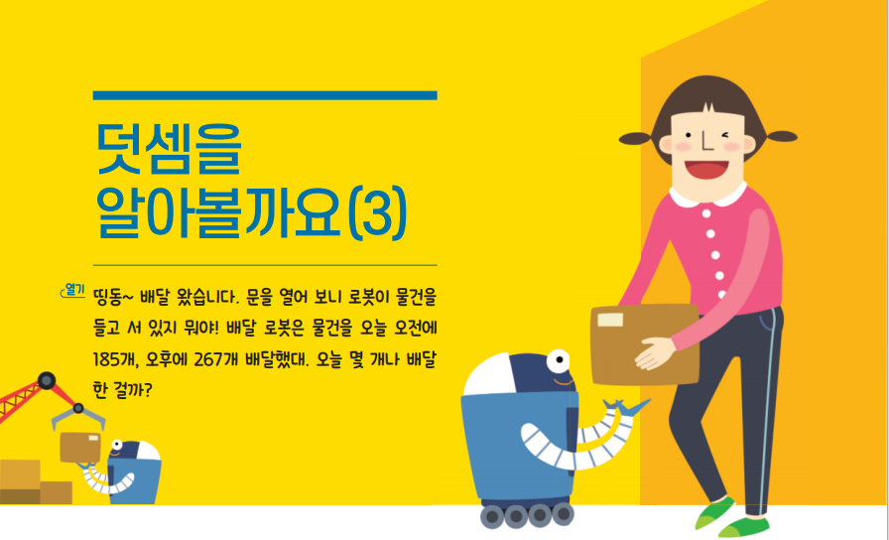
3-1
1. 덧셈과 뺄셈
suh_p_0301_01_0004_102_1
04 덧셈을 알아볼까요(3)
Θ Description & Function
< 확대 버튼 클릭 시 나타나는 화면>
1. 이미지 최대한 크게 넣고 텍스트 삭제.
#1
삽화 파일명 | bg.png 수학(박) 3-1 지도서\app\resource\contents\lesson01\ops\lesson01\images\mm_31_1_03_02_01

Slide 6
3-1
1. 덧셈과 뺄셈
suh_p_0301_01_0004_102_1
04 덧셈을 알아볼까요(3)
Θ Description & Function
다음 그림의 상황에 대하여 이야기해 봅시다.
답 칸 클릭하면 답 나타남. 정답 확인 버튼은 정답 가리기로 토글 됨.
물음 1
물음 2
문제에서 알 수 있는 것은 무엇인가요?
로봇이 오전에는 185개, 오후에는 267개 배달했습니다.
#1

Slide 7

3-1
1. 덧셈과 뺄셈
suh_p_0301_01_0004_103_1
04 덧셈을 알아볼까요(3)
Θ Description & Function
#1
[이번 시간에 배울 내용]
준비물 클릭 시 박스 나타남. 엑스 버튼으로 닫기.
1
이번 시간에는 무엇을 배울까요?
수학 16~17쪽
수학 익힘 12~13쪽
받아올림이 두 번, 세 번 있는 (세 자리 수)+(세 자리 수)의 계산 결과를 어림할 수 있습니다.
받아올림이 두 번, 세 번 있는 (세 자리 수)+(세 자리 수)의 계산 원리를 이해하고 계산할 수 있습니다.
#2
수 모형

Slide 8


3-1
1. 덧셈과 뺄셈
suh_p_0301_01_0004_201_1
04 덧셈을 알아볼까요(3)
Θ Description & Function
로봇이 오늘 배달한 물건은 모두 몇 개인지 알아봅시다.
탭 이벤트
예 약물 추가
답 칸 클릭하면 답 나타남. 정답 확인 버튼은 정답 가리기로 토글 됨.
#1
물음 1
물음 2
물음 3
물음 4
로봇이 오늘 배달한 물건은 모두 몇 개일지 어림해 보세요.
#2
460개쯤 되는 것 같습니다.
#3

Slide 9
3-1
1. 덧셈과 뺄셈
suh_p_0301_01_0004_201_1
04 덧셈을 알아볼까요(3)
Θ Description & Function
로봇이 오늘 배달한 물건은 모두 몇 개인지 알아봅시다.
탭 이벤트
예 약물 추가. 텍스트는 예 약물 안쪽으로 들여쓰기.
답 칸 클릭하면 답 나타남. 정답 확인 버튼은 정답 가리기로 토글 됨.
#1
물음 1
물음 2
물음 3
물음 4
어떻게 구할 수 있을지 이야기해 보세요.
#2
수 모형을 이용해 계산하다가 일 모형이 10개가 되면 십 모형으로 바꿉니다.
#3

Slide 10
3-1
1. 덧셈과 뺄셈
suh_p_0301_01_0004_201_1
04 덧셈을 알아볼까요(3)
Θ Description & Function
로봇이 오늘 배달한 물건은 모두 몇 개인지 알아봅시다.
탭 이벤트
답 칸 클릭하면 답 나타남. 정답 확인 버튼은 정답 가리기로 토글 됨.
#1
물음 1
물음 2
물음 3
물음 4
로봇이 오늘 배달한 물건은 모두 몇 개인지 구하는 식을 써 보세요.
185+267
#2

Slide 11



3-1
1. 덧셈과 뺄셈
suh_p_0301_01_0004_201_1
04 덧셈을 알아볼까요(3)
Θ Description & Function
로봇이 오늘 배달한 물건은 모두 몇 개인지 알아봅시다.
탭 이벤트
예 약물 추가. 텍스트는 예 약물 안쪽으로 들여쓰기.
답 칸 클릭하면 답 나타남. 정답 확인 버튼은 정답 가리기로 토글 됨.
4.천재 교과서 캐릭터 사용. 캐릭터 위치 고정. 캐릭터 또는 말줄임 버튼을 클릭하면 캐릭터가 좌우측으로 말풍선이 나타나고 내레이션이 나옴. (다음 슬라이드)
#1
물음 1
물음 2
물음 3
물음 4
어떻게 계산할 수 있을까요?
#2
일의 자리부터 더하고, 일의 자리에서 받아올림이 있으면 십의 자리로 받아올림하여 계산할 수 있습니다.
#3

Slide 12
3-1
1. 덧셈과 뺄셈
suh_p_0301_01_0004_201_1
04 덧셈을 알아볼까요(3)
Θ Description & Function
로봇이 오늘 배달한 물건은 모두 몇 개인지 알아봅시다.
< 캐릭터 클릭 시 나타나는 화면>
. 론 캐릭터 또는 말줄임 버튼을 클릭하면 좌측에 말풍선이 나타나고 내레이션이 나옴.
보니 캐릭터 또는 말줄임 버튼을 클릭하면 우측에 말풍선이 나타나고 내레이션이 나옴.
재클릭 시 말풍선 사라지고 내레이션 멈춤.
재클릭 시 말풍선 사라지고 내레이션 멈춤.
물음 1
물음 2
물음 3
물음 4
어떻게 계산할 수 있을까요?
일의 자리부터 더하고, 일의 자리에서 받아올림이 있으면 십의 자리로 받아올림하여 계산할 수 있습니다.
나는 일의 자리 수끼리의 합이 10보다 큰 계산도 할 수 있어!
그런데 십의 자리 수끼리의 합도 10보다 더 커!
#1
#3
#2
#4
내레이션: 캐릭터(남, 초3)
suh_p_0301_01_0004_201_1
나는 일의 자리 수끼리의 합이 10보다 큰 계산도 할 수 있어!
내레이션: 캐릭터(여, 초3)
suh_p_0301_01_0004_201_2
그런데 십의 자리 수끼리의 합도 10보다 더 커!

Slide 13

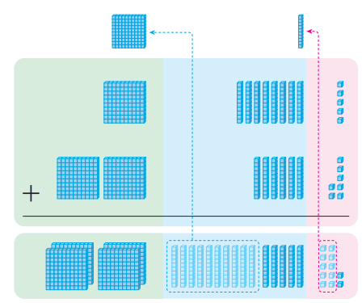
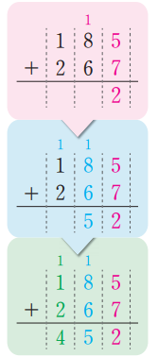
3-1
1. 덧셈과 뺄셈
suh_p_0301_01_0004_202_1
04 덧셈을 알아볼까요(3)
Θ Description & Function
185+267을 어떻게 계산하는지 알아봅시다.
탭 이벤트
이미지 최대한 크게 넣어주세요. 이미지 내 텍스트 지우고 텍스트를 따로 얹혀주세요. 텍스트 크기 40px이지만 한 화면에 안 들어갈 경우 38px로 조정.
클릭하면 DVD 내 영상을 팝업 플레이어로 재생.
약물 텍스트 → 풀이 영상 보기
#3
#1
보기
물음 +
물음 +
물음 1
1
1 8 5
#2
＋ 2 6 7
2
1
1
1 8 5
＋ 2 6 7
5 2
1
1
1 8 5
＋ 2 6 7
4 5 2
삽화 파일명 | img_01.png 수학(박) 3-1 지도서\app\resource\contents\lesson01\ops\lesson01\images\mm_31_1_03_04_01
영상 파일명 | mm_31_1_03_04_01_ani.mp4 수학(박) 3-1 지도서\app\resource\contents\lesson01\ops\lesson01\video

Slide 14
3-1
1. 덧셈과 뺄셈
suh_p_0301_01_0004_202_1
04 덧셈을 알아볼까요(3)
Θ Description & Function
185+267을 어떻게 계산하는지 알아봅시다.
답 칸 클릭하면 답 나타남. 정답 확인 버튼은 정답 가리기로 토글 됨.
보기
물음 +
물음 1
보기
물음 +
물음 +
일 모형끼리 더하면 일 모형은 몇 개인가요?
12개입니다.
일 모형이 12개가 되면 어떻게 해야 할까요?
일 모형 10개를 십 모형 1개로 바꾸어 주고 일 모형 2개가 남습니다.
#1

Slide 15
3-1
1. 덧셈과 뺄셈
suh_p_0301_01_0004_202_1
04 덧셈을 알아볼까요(3)
Θ Description & Function
185+267을 어떻게 계산하는지 알아봅시다.
답 칸 클릭하면 답 나타남. 정답 확인 버튼은 정답 가리기로 토글 됨.
보기
물음 +
물음 +
물음 1
보기
물음 +
십 모형끼리 더하면 십 모형은 몇 개인가요?
15개입니다.
십 모형이 15개가 되면 어떻게 해야 할까요?
십 모형 10개를 백 모형 1개로 바꾸어 주고 십 모형 5개가 남습니다.
#1

Slide 16


3-1
1. 덧셈과 뺄셈
suh_p_0301_01_0004_202_1
04 덧셈을 알아볼까요(3)
Θ Description & Function
185+267을 어떻게 계산하는지 알아봅시다.
보기 탭의 이미지 중 수식 부분만 넣어주세요. 텍스트 40px.
2. 천재 교과서 캐릭터 사용. 처음에 캐릭터가 가운데 있음. 캐릭터 또는 말줄임 버튼을 클릭하면 캐릭터가 좌측으로 이동하고, 우측으로 말풍선이 나타나고 내레이션이 나옴. (다음 슬라이드)
보기
물음 +
물음 +
물음 1
계산하는 방법을 말해 보세요.
1
1
#1
1
1
1
1 8 5
1 8 5
1 8 5
＋ 2 6 7
＋ 2 6 7
＋ 2 6 7
2
5 2
4 5 2
일의 자리에서 받아올림이 있으면 십의 자리에 받아 올려 계산하고, 십의 자리에서 받아올림이 있으면 백의 자리에 받아 올려 계산합니다.
#2

Slide 17
3-1
1. 덧셈과 뺄셈
suh_p_0301_01_0004_202_1
04 덧셈을 알아볼까요(3)
Θ Description & Function
185+267을 어떻게 계산하는지 알아봅시다.
< 캐릭터 클릭 시 나타나는 화면>
처음에 캐릭터는 가운데 있음. 캐릭터는 클릭하면 캐릭터가 좌측으로 이동하고, 우측으로 말풍선이 나타나고 내레이션이 나옴.
내레이션: 재클릭 시 말풍선 사라지고 내레이션 멈춤.
보기
물음 +
물음 +
물음 1
계산하는 방법을 말해 보세요.
1
1
1
1
1
1 8 5
1 8 5
1 8 5
＋ 2 6 7
＋ 2 6 7
＋ 2 6 7
2
5 2
4 5 2
일의 자리에서 받아올림이 있으면 십의 자리에 받아 올려 계산하고, 십의 자리에서 받아올림이 있으면 백의 자리에 받아 올려 계산합니다.
#1
#2
어림한 값과 계산한 값을
비교해 볼까?
내레이션: 캐릭터(남, 초3)
suh_p_0301_01_0002_202_1
어림한 값과 계산한 값을 비교해 볼까?

Slide 18
3-1
1. 덧셈과 뺄셈
suh_p_0301_01_0004_203_1
04 덧셈을 알아볼까요(3)
Θ Description & Function
673+469를 어떻게 계산하는지 알아봅시다.
답 칸 클릭하면 답 나타남. 정답 확인 버튼은 정답 가리기로 토글 됨.
1
1
1
1
1
6 7 3
6 7 3
6 7 3
＋ 4 6 9
＋ 4 6 9
＋ 4 6 9
2
4 2
1 1 4 2
계산하는 방법을 말해 보세요.
일의 자리에서 받아올림이 있으면 십의 자리에 받아 올려 계산하고, 십의 자리에서 받아올림이 있으면 백의 자리에 받아 올려 계산하고, 백의 자리에서 받아올림이 있으면 천의 자리에 받아 올려 계산합니다.
#1

Slide 19

3-1
1. 덧셈과 뺄셈
suh_p_0301_01_0004_204_1
04 덧셈을 알아볼까요(3)
Θ Description & Function
계산해 봅시다.
1~2 답 칸 클릭 시 자릿수도 함께 나타남.
3. 답 칸 클릭하면 답 나타남. 정답 확인 버튼은 정답 가리기로 토글 됨.
4. 풀이 확인 팝업창 (다음 슬라이드)
#1
1 1
#2
1 1
1 7 5
3 6 9
＋ 2 7 8
＋ 6 6 1
4 5 3
1 0 3 0
494＋139＝
633
#4
#3

Slide 20
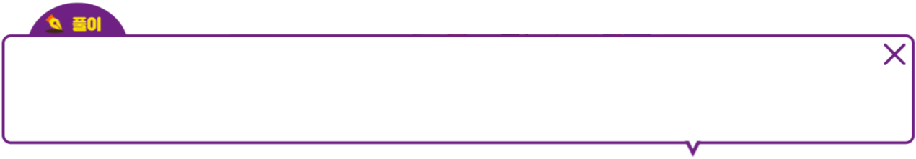
3-1
1. 덧셈과 뺄셈
suh_p_0301_01_0004_204_1
04 덧셈을 알아볼까요(3)
Θ Description & Function
계산해 봅시다.
1~2 답 칸 클릭 시 자릿수도 함께 나타남.
3. 답 칸 클릭하면 답 나타남. 정답 확인 버튼은 정답 가리기로 토글 됨.
4. 풀이 확인 팝업창 (다음 슬라이드)
1 1
1 1
1 7 5
3 6 9
＋ 2 7 8
＋ 6 6 1
4 5 3
1 0 3 0
1
1
4 9 4
494＋139＝
633
＋ 1 3 9
6 3 3

Slide 21
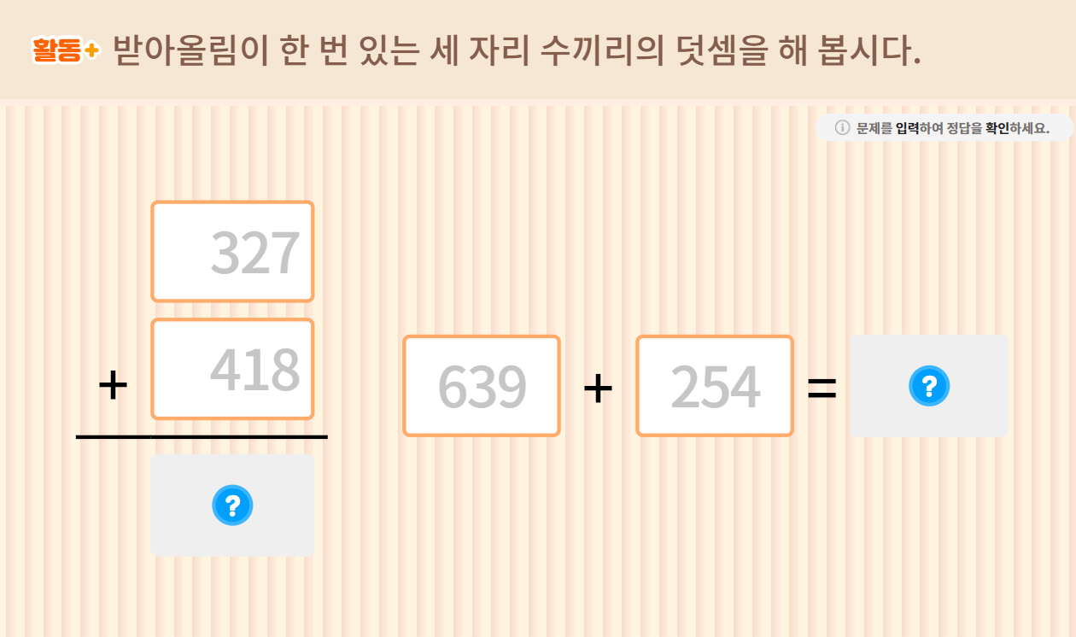
3-1
1. 덧셈과 뺄셈
suh_p_0301_01_0004_204_2
04 덧셈을 알아볼까요(3)
Θ Description & Function
#1
기존 개발물 활용.
https://cdata2.tsherpa.co.kr/tsherpa/MultiMedia/Flash/2020/curri/index.html?flashxmlnum=yuni4856&classa=A8-C1-31-MM-MM-04-02-03-0-0-0-0&classno=MM_31_04/suh_0301_01_0003/suh_0301_01_0003_204_1.html 대발문 영역 텍스트 색 검정으로 변경.
2. 텍스트 변경
받아올림이 두 번, 세 번 있는 세 자리 수끼리의 덧셈을 해 봅시다.
예시를 교과서에 나오는 수로 변경.
2. →175
3. →278
4. →494
5. →139
#2
#3
#4
#5
#6

Slide 22
3-1
1. 덧셈과 뺄셈
suh_p_0301_01_0004_301_1
04 덧셈을 알아볼까요(3)
Θ Description & Function
핵심 정리
기존 개발물 활용
https://cdata2.tsherpa.co.kr/tsherpa/MultiMedia/Flash/2020/curri/index.html?flashxmlnum=yuni4856&classa=A8-C1-31-MM-MM-04-02-04-0-0-0-0&classno=MM_31_04/suh_0301_01_0004/suh_0301_01_0004_301_1.html
2. 답 칸 클릭 시 자릿수도 함께 나타남.
받아올림이 두 번, 세 번 있는
(세 자리 수) + (세 자리 수)의 계산
[
]
각 자리 수를 맞추어 받아올림을 확인하고 받아올림이 여러 번일 경우 주의하며 계산합니다.
#2
1 1
9 6 8
＋ 1 5 7
1 1 2 5

Slide 23
3-1
1. 덧셈과 뺄셈
suh_p_0301_01_0004_302_1
04 덧셈을 알아볼까요(3)
Θ Description & Function
#1
[다음 시간에 배울 내용]
준비물 클릭 시 박스 나타남. 엑스 버튼으로 닫기.
1
다음 시간에는 무엇을 배울까요?
수학 18~19쪽
수학 익힘 14~15쪽
뺄셈을 알아볼까요(1)
#2
수 모형

Slide 24


3-1
1. 덧셈과 뺄셈
suh_p_0301_01_0004_401_1
04 덧셈을 알아볼까요(3)
Θ Description & Function
#1
[확인 문제] 게이트
활동지 다운로드 버튼. 다운로드 되는 파일은
(3-1-1)형성평가2_04차시.hwp
#2

Slide 25
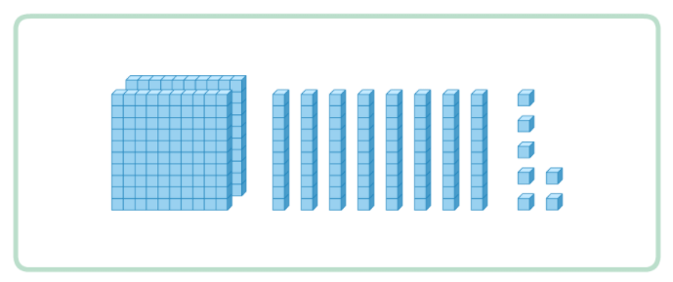
3-1
1. 덧셈과 뺄셈
suh_p_0301_01_0004_401_1
04 덧셈을 알아볼까요(3)
Θ Description & Function
문제 1
문제 2
문제 3
문제 4
문제 5
문제 6
문제 7
문제 8
활동지 다운로드 버튼(1~3번) 다운로드 되는 파일은
(3-1-1)형성평가2_04차시.hwp
풀이 확인 팝업창(다음 슬라이드 참고)
답 칸 클릭하면 답 나타남. 정답 확인 버튼은 정답 가리기로 토글 됨.
수 모형이 나타내는 수보다 279만큼 더 큰 수를 구해 보시오.
566
#1
#2
#3
삽화 파일명 | bg.png 수학(박) 3-1 지도서\app\resource\contents\lesson01\ops\lesson01\images\mm_31_1_03_07_02

Slide 26
3-1
1. 덧셈과 뺄셈
suh_p_0301_01_0004_401_1
04 덧셈을 알아볼까요(3)
Θ Description & Function
문제 1
문제 2
문제 3
문제 4
문제 5
문제 6
문제 7
문제 8
< 풀이 확인 클릭 시 나타나는 화면>
수 모형이 나타내는 수보다 279 더 큰 수를 구해 보세요.
287+279=566
삽화 파일명 | 티셀파 박만구 3-1 형성평가 문제 1

Slide 27
3-1
1. 덧셈과 뺄셈
suh_p_0301_01_0004_401_1
04 덧셈을 알아볼까요(3)
Θ Description & Function
문제 1
문제 2
문제 3
문제 4
문제 5
문제 6
문제 7
문제 8
활동지 다운로드 버튼(1~3번) 다운로드 되는 파일은
(3-1-1)형성평가2_04차시.hwp
답 칸 클릭하면 답 나타남. 정답 확인 버튼은 정답 가리기로 토글 됨.
답 칸 클릭 시 자릿수도 함께 나타남.
풀이 확인 팝업창 (다음 슬라이드)
계산해 보시오.
#3
1 1
#3
1 1
4 4 3
7 2 9
＋ 1 9 8
＋ 5 8 7
6 4 1
1 3 1 6
776＋457＝
1233
365＋145＝
510
#1
#4
#2

Slide 28
3-1
1. 덧셈과 뺄셈
suh_p_0301_01_0004_401_1
04 덧셈을 알아볼까요(3)
Θ Description & Function
문제 1
문제 2
문제 3
문제 4
문제 5
문제 6
문제 7
문제 8
< 풀이 확인 클릭 시 나타나는 화면>
계산해 보시오.
1 1
1 1
4 4 3
7 2 9
＋ 1 9 8
＋ 5 8 7
6 4 1
1 3 1 6
1
1
1
1
7 7 6
3 6 5
776＋457＝
＋ 4 5 7
＋ 1 4 5
1233
365＋145＝
510
1 2 3 3
5 1 0

Slide 29


3-1
1. 덧셈과 뺄셈
suh_p_0301_01_0004_401_1
04 덧셈을 알아볼까요(3)
Θ Description & Function
문제 1
문제 2
문제 3
문제 4
문제 5
문제 6
문제 7
문제 8
활동지 다운로드 버튼(1~3번) 다운로드 되는 파일은
(3-1-1)형성평가2_04차시.hwp
답 칸 클릭하면 답 나타남. 정답 확인 버튼은 정답 가리기로 토글 됨.
시원이네 과수원에서 작년에는 복숭아를 588개 수확하였고 올해는 작년보다 115개 더 많이 수확하였습니다. 시원이네 과수원에서 올해 수확한 복숭아는 모두 몇 개인지 구하시오.
올해 수확한 복숭아는 모두 몇 개일지 어림해 보시오.
약
700
개
올해 수확한 복숭아는 모두 몇 개인지 구해 보시오.
588+115=703
703
개
#1
#2

Slide 30
3-1
1. 덧셈과 뺄셈
suh_p_0301_01_0004_401_1
04 덧셈을 알아볼까요(3)
Θ Description & Function
문제 1
문제 2
문제 3
문제 4
문제 5
문제 6
문제 7
문제 8
기존 개발물 활용(4~8번)
https://cdata2.tsherpa.co.kr/tsherpa/MultiMedia/Flash/2020/curri/index.html?flashxmlnum=yuni4856&classa=A8-C1-31-MM-MM-04-02-04-0-0-0-0&classno=MM_31_04/suh_0301_01_0004/suh_0301_01_0004_401_1.html
2. 답 칸 클릭 시 자릿수 함께 나타남.
3. 답 칸 클릭하면 답 나타남. 정답 확인 버튼은 정답 가리기로 토글 됨.
계산해 보시오.
1 1
1 1
#2
#2
6 4 9
4 8 4
＋ 2 8 6
＋ 9 2 8
9 3 5
1 4 1 2
#3

Slide 31
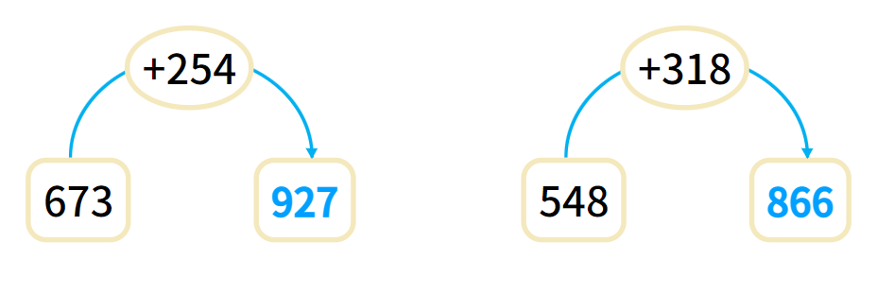
3-1
1. 덧셈과 뺄셈
suh_p_0301_01_0004_401_1
04 덧셈을 알아볼까요(3)
Θ Description & Function
문제 1
문제 2
문제 3
문제 4
문제 5
문제 6
문제 7
문제 8
1. 기존 개발물 활용(4~8번)
https://cdata2.tsherpa.co.kr/tsherpa/MultiMedia/Flash/2020/curri/index.html?flashxmlnum=yuni4856&classa=A8-C1-31-MM-MM-04-02-04-0-0-0-0&classno=MM_31_04/suh_0301_01_0004/suh_0301_01_0004_401_1.html
빈칸에 알맞은 수를 써넣으시오.
+768
+318
673
1441
548
866

Slide 32

3-1
1. 덧셈과 뺄셈
suh_p_0301_01_0004_401_1
04 덧셈을 알아볼까요(3)
Θ Description & Function
문제 1
문제 2
문제 3
문제 4
문제 5
문제 6
문제 7
문제 8
1. 기존 개발물 활용(4~8번)
https://cdata2.tsherpa.co.kr/tsherpa/MultiMedia/Flash/2020/curri/index.html?flashxmlnum=yuni4856&classa=A8-C1-31-MM-MM-04-02-04-0-0-0-0&classno=MM_31_04/suh_0301_01_0004/suh_0301_01_0004_401_1.html
2. 십의 자리의 7 클릭 시 백의 자리 위에 받아올림 수 함께 표시됨.
일의 자리의 7 클릭 시 십의 자리 위에 받아올림 수 함께 표시됨.
안에 알맞은 수를 써넣으시오.
#2
1 1
3 5 7
＋ 6 7 4
1 0 3 1

Slide 33
3-1
1. 덧셈과 뺄셈
suh_p_0301_01_0004_401_1
04 덧셈을 알아볼까요(3)
Θ Description & Function
문제 1
문제 2
문제 3
문제 4
문제 5
문제 6
문제 7
문제 8
기존 개발물 활용(4~8번)
https://cdata2.tsherpa.co.kr/tsherpa/MultiMedia/Flash/2020/curri/index.html?flashxmlnum=yuni4856&classa=A8-C1-31-MM-MM-04-02-04-0-0-0-0&classno=MM_31_04/suh_0301_01_0004/suh_0301_01_0004_401_1.html
2. 풀이 확인 팝업창(다음 슬라이드 참고)
3. 답 칸 클릭하면 답 나타남. 정답 확인 버튼은 정답 가리기로 토글 됨.
3장의 수 카드를 한 번씩만 사용하여 만들 수 있는 세 자리 수 중에서 가장 큰 수와 가장 작은 수의 합을 구하시오.
1
6
8
1029
#2
#3

Slide 34
3-1
1. 덧셈과 뺄셈
suh_p_0301_01_0004_401_1
04 덧셈을 알아볼까요(3)
Θ Description & Function
문제 1
문제 2
문제 3
문제 4
문제 5
문제 6
문제 7
문제 8
< 풀이 확인 클릭 시 나타나는 화면>
3장의 수 카드를 한 번씩만 사용하여 만들 수 있는 세 자리 수 중에서 가장 큰 수와 가장 작은 수의 합을 구하시오.
1
6
8
1029
가장 큰 수는 861이고, 가장 작은 수는 168입니다. 따라서 두 수의 합은 861+168=1029입니다.

Slide 35




3-1
1. 덧셈과 뺄셈
suh_p_0301_01_0004_401_1
04 덧셈을 알아볼까요(3)
Θ Description & Function
문제 1
문제 2
문제 3
문제 4
문제 5
문제 6
문제 7
문제 8
https://cdata2.tsherpa.co.kr/tsherpa/MultiMedia/Flash/2020/curri/index.html?flashxmlnum=yuni4856&classa=A8-C1-31-MM-MM-04-02-04-0-0-0-0&classno=MM_31_04/suh_0301_01_0004/suh_0301_01_0004_401_1.html
1. 답 칸 클릭하면 답 나타남. 정답 확인 버튼은 정답 가리기로 토글 됨.
2 5, 6 클릭하면 X 표시 나왔다가 사라짐. 7, 8, 9 클릭하면 O 표시 나옴. (정오답 클릭음 있음)
안에 들어갈 수 있는 수를 모두 고르시오.
563＋ 29 1272
#2
5
6
7
8
9
#1

Slide 36
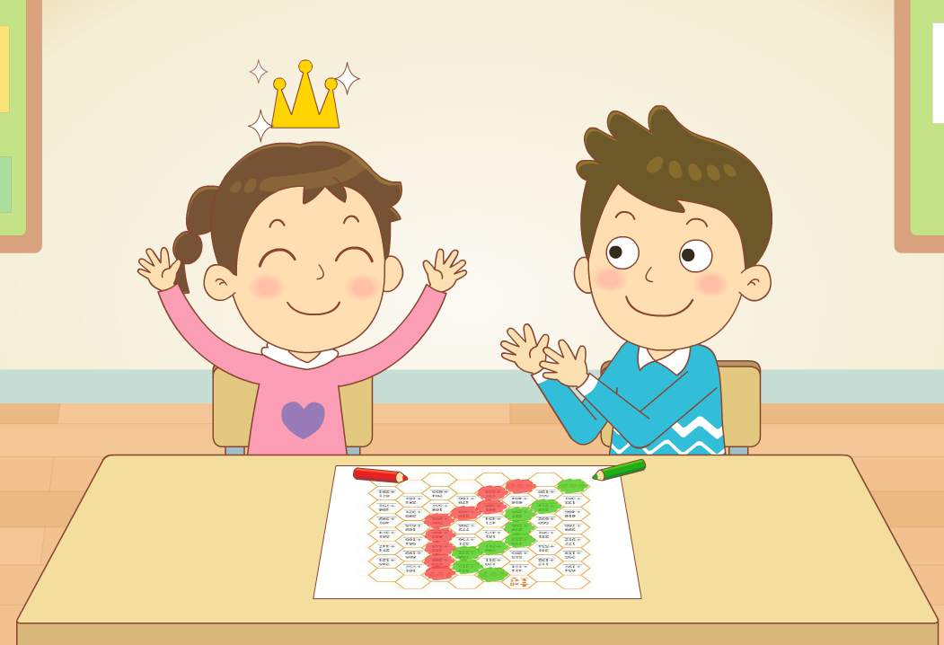

3-1
1. 덧셈과 뺄셈
suh_p_0301_01_0004_402_1
04 덧셈을 알아볼까요(3)
Θ Description & Function
[애니 DVD 개발물]
수학(박) 3-1 지도서\app\resource\contents\lesson01\ops\lesson01\video
[애니 게이트 참고 화면]
크로스 놀이
애니 파일명 | mm_31_1_03_07_04_ani.mp4

